Slide 1
好搭BOX智能实验箱
好好搭搭在线
“

Slide 2
好好搭搭
制作网络应用软件
——网络投票器

Slide 3
01
情景描述
02
作品制作
目录
03
拓展与思考

Slide 4
1
情景描述
因为Scratch能与好搭BOX实现网络通讯，借助好搭BOX可以让Scratch具有网络数据交换能力。本课我们将制作一个基于Scratch和好搭BOX的网络投票器，所有的用户可以打开同一个Scratch作品，投票并将数据存储在网络中，且可以随时查看投票结果。
02

Slide 5
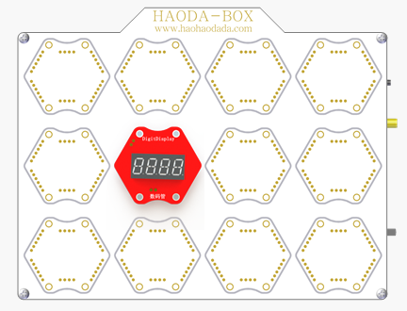
2
作品制作
第一步：搭建硬件
将数码管模块放置于主控板的任意六边形区域，磁铁吸合。接着把主控板和计算机连接起来，打开主控板电源开关
02

Slide 6
2
作品制作
第二步：进入网站编程界面
02
打开浏览器，登录“好好搭搭”网站；单击网站上方的“创作”按钮，在“创作模板”网页中选择无线下载模式编程中的好搭BOX智能实验箱，点击进入编程界面。

Slide 7
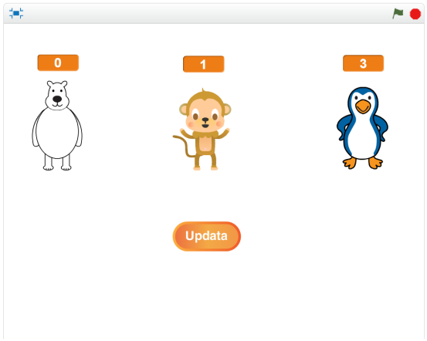
2
作品制作
编写Scratch端
的投票程序

Slide 8
2
作品制作
编写Scratch端
的投票程序：
背景初始化程序

Slide 9
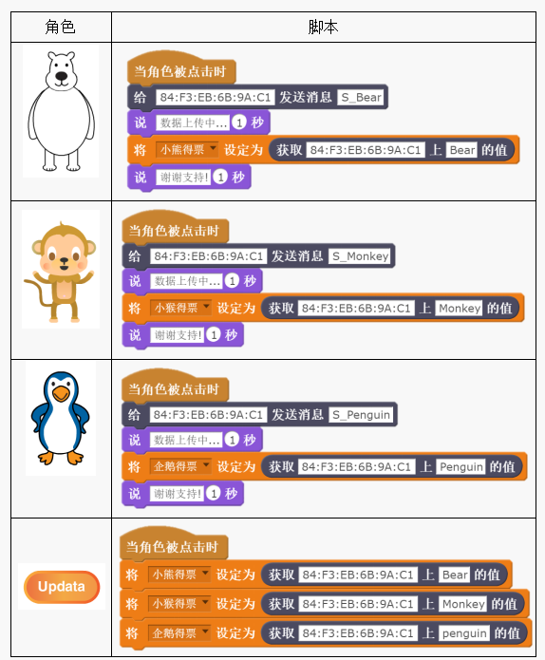
2
作品制作
编写Scratch端
的投票程序：
各角色程序

Slide 10
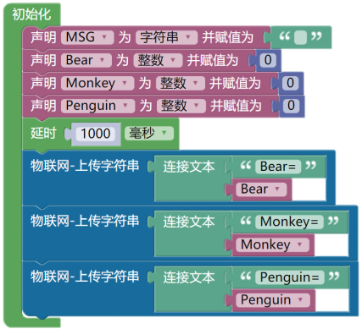
2
作品制作
好搭BOX端“网络投票器”初始化程序
02

Slide 11
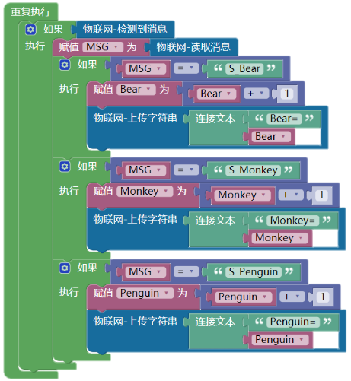
3
作品制作
好搭BOX端“网络投票器”重复执行程序
02

Slide 12
3
拓展与思考
生活中的网络应用软件，都需要登录用户名和密码，这是为什么？如果要在本次的课程项目中添加用户名和密码登录的程序，应该怎么做？
如果每个用户打开Scratch作品后只允许投一次票，程序应该如何修改？

Slide 13
谢谢观看
“

